Slide 1

GUÍA METODOLÓGICA PARA LA EVALUACIÓN DE LA ADHERENCIA A LOS PROTOCOLOS DE ATENCIÓN OBSTÉTRICA Y NEONATAL EN ESTABLECIMIENTOS DE SALUD DE LA RED DE HOSPITALES PÚBLICOS DE REPÚBLICA DOMINICANA
Dra. Luz Herrera Brito

Slide 2

Portada
CON EL APOYO
Organización Panamericana de la Salud (OPS)

Slide 3

ORIGEN
Reglamento Técnico para la Atención Integral de Niños y Niñas Menores de Cinco Años 2013
Monitoreo y Evaluación
Todas las instancias del Sistema Nacional de Salud deben realizar acciones de evaluación interna de la calidad de la atención ofrecida al niño o la niña menor de cinco años.

Slide 4
ORIGEN
Resolución 000010 del 30 de marzo de 2016 del Ministerio de Salud Pública de República Dominicana: Protocolos para la atención en ginecología y obstetricia; Protocolos para la atención en pediatría.
Incluye causas de muerte materna y neonatal más frecuentes.
Solicitud de cooperación técnica del SNS a OPS/OMS para diseñar y validar una guía metodológica que permitiera evaluar la implementación y adherencia a estos protocolos.

Slide 5
ORIGEN
Construcción participativa con funcionarios del Ministerio de Salud Pública, Servicio Nacional de Salud, Sociedades Científicas, Academia, Agencias de Cooperación, etc.

Slide 6
Proceso de desarrollo
en dos fases
PRIMERA FASE
Análisis de contexto e identificación, selección y validación de indicadores a ser evaluados.
SEGUNDA FASE
Construcción de la guía y prueba piloto de su metodología e instrumentos en instituciones seleccionadas de tres provincias del país.

Slide 7
Resultados
Nov. 2017 – Ene 2018
Resultados:
Verde: 96-100
Amarillo: 90-95
Rojo: < 89
adherencia a Protocolos de Obstetricia
Obstetricia |  |  |  |  |  |  |  | % de Adherencia a Protocolos
Servicio Regional | Taller en Hospital | # Establec. Particip. | Total Partic. | Esp. GO | Residentes | Méd. Gral | Otros | % en Preeclampsia / Eclampsia | % en Hemorragia Posparto (HPP)
Metropolitana | HUMNSA | 1 | 40 | 29 | 11 | 0 | 0 | 57.3 | 53.5
Metropolitana | De la Mujer | 1 | 26 | 22 | 4 | 0 | 0 | 73 | 22
Valdesia | Juan Pablo Pina | 11 | 27 | 10 | 0 | 5 | 12 | 39 | Exp no encontrados. Hubo HPP
NorCentral | Estrella Ureña | 6 | 23 | 15 | 5 | 1 | 2 | 79 | 71
NordEste | San Vicente de Paúl | 15 | 21 | 19 | 0 | 2 | 0 | 77 | 52
Enriquillo | Jaime Mota | 2 | 9 | 4 | 0 | 0 | 5 | 50 | 52
El Valle | Alejandro Cabral | 5 | 21 | 9 | 0 | 0 | 12 | 42 | Exp no encontrados. Hubo HPP
Cibao Occidental | Fco. Peña Gómez | 12 | 29 | 27 | 0 | 0 | 2 | 22 | 40
Cibao Central | Luis Morillo King | 11 | 25 | 23 | 0 | 0 | 2 | 55 | Exp no encontrados. Hubo HPP
Este | Antonio Musa | 5 | 28 | 28 | 0 | 0 | 0 | 69 | 64
 |  | 68 | 209 | 157 | 20 | 8 | 35 | 56.3 | 50.6

Slide 8
Resultados
Nov. 2017 – Ene 2018
Resultados:
Verde: 96-100
Amarillo: 90-95
Rojo: < 89
adherencia a Protocolos de Neonatología
Neonatología |  |  |  |  |  |  |  | % de Adherencia a Protocolos
Servicio Regional | Taller en Hospital | # Establec. Particip. | Total Partic. | Pediatras Grales | Neonatólogos | Residentes | Otros | Síndrome de Dificultad Respiratoria (SDR) | Sepsis Neonatal
Metropolitana | HUMNSA | 1 | 22 | 0 | 18 | 4 | 0 | 56.7 | 64.9
Metropolitana | San Lorenzo de Los Mina | 2 | 23 | 2 | 16 | 5 | 0 | 58 | 42
Valdesia | Juan Pablo Pina | 10 | 16 | 10 | 4 | 0 | 2 | 43 | 49
NorCentral | Estrella Ureña | 7 | 21 | 3 | 13 | 0 | 5 | 51 | 62
NordEste | San Vicente de Paúl | 12 | 21 | 11 | 1 | 0 | 9 | 22 | 35
Enriquillo | Jaime Mota | 5 | 21 | 11 | 1 | 0 | 9 | 41 | 37
El Valle | Alejandro Cabral | 6 | 22 | 10 | 4 | 0 | 8 | 33 | 32
Cibao Occidental | Fco. Peña Gómez | 7 | 18 | 16 | 2 | 0 | 0 | 23 | 29
Cibao Central | Luis Morillo King | 11 | 27 | 13 | 4 | 5 | 5 | 33 | 41
Este | Antonio Musa | 8 | 22 | 11 | 11 | 0 | 0 | 34 | 45
 |  | 69 | 213 | 87 | 74 | 14 | 38 | 39.5 | 43.7

Slide 9
CONTENIDO
ACRÓNIMOS, SIGLAS Y ABREVIATURAS . . . . . . . . . . . . . . 7
PRESENTACIÓN . . . . . . . . . . . . . . . . . . . . . . . . . . . . 9
INTRODUCCIÓN . . . . . . . . . . . . . . . . . . . . . . . . . . . 11
DISPOSICIÓN DE LA DIRECCIÓN EJECUTIVA DEL SERVICIO NACIONAL DE SALUD ……………………………………………………………….. 12
1. ANTECEDENTES . . . . . . . . . . . . . . . . . . . . . . . . . . . . . . . . . . . . . .17
2. INDICADORES DE ATENCIÓN MATERNA . . . . . . . . . . . . 21
2 . 1 Otros indicadores relacionados con la atención materna . . 21
3. MORTALIDAD MATERNA EN LA REPÚBLICA DOMINICANA . . .27
3 . 1 Caracterización de la Mortalidad Materna . . . . . . . . . . 28
4. MORTALIDAD INFANTIL EN LA REPÚBLICA DOMINICANA . . .31
4 . 1 Causas de la mortalidad infantil . . . . . . . . . . . . . . . . 32
5. CONTEXTO NORMATIVO . . . . . . . . . . . . . . . . . . . . . 35
5 . 1 Sistema Dominicano de Seguridad Social . . . . . . . . . . . . . . . . 35
5 . 2 Sistema Dominicano para la Calidad . . . . . . . . . . . . . . . . . . . . 35
5 . 3 Contexto normativo en salud materna y neonatal . . . . . . . . .36
5 . 4 Protocolos que se encuentran normados y serán objeto de evaluación: . . …………………………………………………………………………. 37
6. ASPECTOS CONCEPTUALES DEL PROCESO DE EVALUACIÓN . . 41
6 . 1 Conceptualización del proceso . . . . . . . . . . . . . . . . . 41
7. EVALUACIÓN DE LA ADHERENCIA A LOS PROTOCOLOS DE ATENCIÓN MATERNA Y NEONATAL . . . . . . . . . . . . . . . . 45
7 . 1 Evaluación de la adherencia . . . . . . . . . . . . . . . . . .45
7 . 2 Etapas del proceso . . . . . . . . . . . . . . . . . . . . . . . 46
7 . 3 ¿Qué se va a evaluar? . . . . . . . . . . . . . . . . . . . . . 46
7 . 4 ¿Cómo se va a evaluar? . . . . . . . . . . . . . . . . . . . . 47
7 . 5 Evaluación interna (autoevaluación) . . . . . . . . . . . . . . . . . . .48
7 . 6 Evaluación externa . . . . . . . . . . . . . . . . . . . . . . .53
BIBLIOGRAFÍA . . . . . . . . . . . . . . . . . . . . . . . . . . . . 59
ANEXO I
Instructivo para la autoevaluación de la alta gerencia en la política institucional, administrativa y de los aspectos técnico-científicos del talento humano
ANEXO II
Instructivo para la evaluación externa de la alta gerencia en la política institucional, administrativa y de los aspectos técnico-científicos del talento humano . . . . . . . . . . . . . . . ……………………… 69
ANEXO III
Instructivo para el llenado de los instrumentos de evaluación de expedientes clínicos . . . . . . . ………………………………………………. …….81
Contenido

Slide 10
OBSTETRICIA Y GINECOLOGÍA
Prevención y Manejo de la Hemorragia Posparto Primaria (HPPP).
Atención del Embarazo Ectópico
Atención de Manejo del Aborto Espontáneo.
Atención de Diagnóstico y Manejo del Desprendimiento Prematuro de Placenta.
Atención para la Prevención y Tratamiento de la Hipertensión del Embarazo.
Atención Prenatal
Atención Durante el Parto Normal
5.4
Protocolos
normados y serán
objeto de evaluación
PEDIATRÍA
Atención al recién nacido con síndrome de dificultad respiratoria
Atención para el tratamiento de la sepsis neonatal.

Slide 11
Objetivo general: Asegurar en el personal de salud la adherencia al cumplimiento de los protocolos de atención, a fin de reducir las principales causas de muerte materna y neonatal.
7.1
Objetivos específicos
Evaluación de la adherencia
Cuáles son sus objetivos?
Analizar las condiciones organizacionales, institucionales y de prestación de servicios, así como los procesos y procedimientos desarrollados para la adopción e implementación de los protocolos de atención materna y neonatal en los hospitales del país.
Identificar el grado de apropiación y uso de los protocolos de atención materna y neonatal por parte del equipo de salud.
Evaluar la percepción de gestantes y sus familiares con relación a la atención brindada.
Identificar oportunidades de mejora y desarrollar acciones que permitan el mejoramiento continuo de la calidad de la atención materna y neonatal.

Slide 12
7.2
Etapas del proceso
01
Evaluación interna (Autoevaluación).
Ámbito de aplicación
Hospitales de referencia nacional
Hospitales regionales
Hospitales provinciales y municipales.
02
Evaluación externa.
03
Identificación de oportunidades de mejora.
04
Implementación de acciones para el mejoramiento de la calidad en la atención materna y neonatal.

Slide 13
7.3 Qué se va a evaluar?
Componentes de la evaluación
Organización y gerencia
Contexto institucional
Talento humano
Usuarias y familias

Slide 14

7.5 Evaluación Interna (Autoevaluación)
Comprende un análisis crítico y reflexivo desarrollado al interior de los hospitales en relación con los procesos y procedimientos implementados para la atención de mujeres en estado grávido, puerperal y recién nacidos.
Se realizará cada dos meses.

Slide 15
Momentos de la Autoevaluación
Conformación de un equipo institucional
Autoevaluación de la organización, gerencia y contexto institucional
Evaluación de expedientes clínicos
Mejora de la calidad. Planes de mejora

Slide 16
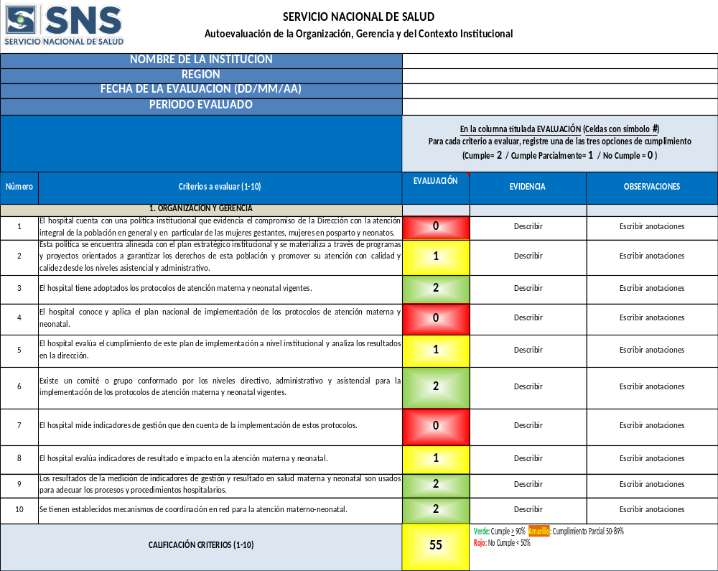
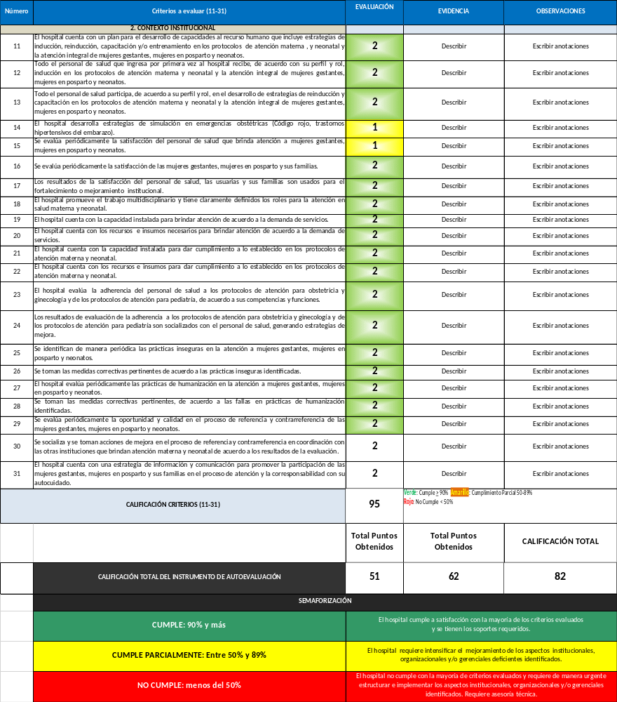
7.5 Evaluación Interna (Autoevaluación)

Slide 17
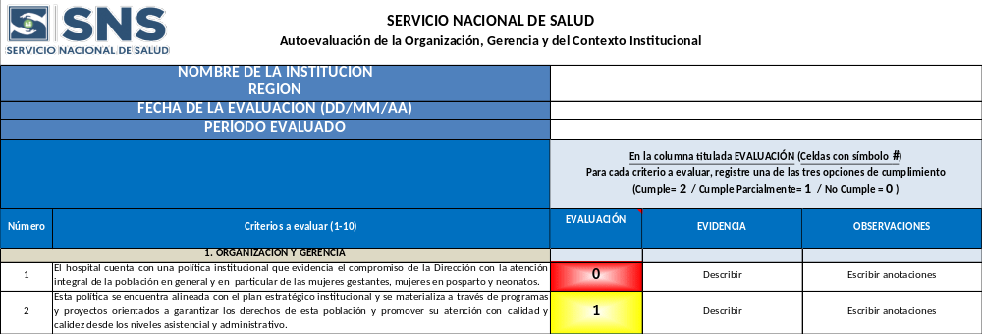

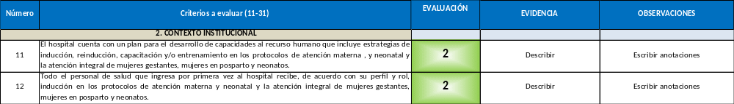
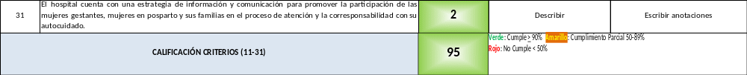
7.5 Evaluación Interna (Autoevaluación)

Slide 18
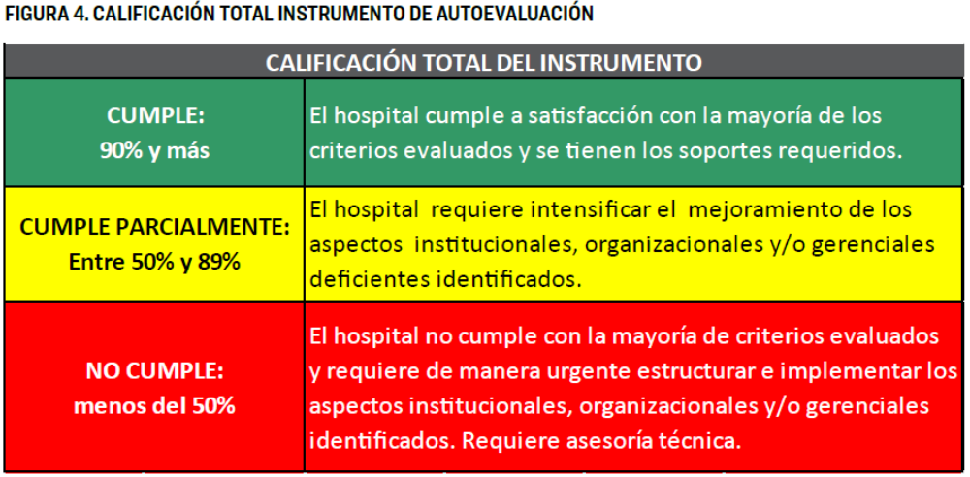
7.5 Evaluación Interna (Autoevaluación)

Slide 19
7.6 Evaluación Externa
Constituye un proceso analítico y de reflexión, realizado por un equipo de personas externo a la institución de salud, en el que se verifica el cumplimiento de los componentes objeto de evaluación.
Se realizará cada cuatro meses.

Slide 20
Verificación de autoevaluación y plan de mejora institucional.
Revisión de expedientes clínicos (utiliza los mismos instrumentos de la autoevaluación).
Verificación de recursos, insumos y medicamentos.
Observación directa.
Entrevista al talento humano.
Entrevista a usuarias y familiares.
Estrategias
de Abordaje
Criterio 1
Criterio 2
Criterio 3

Slide 21
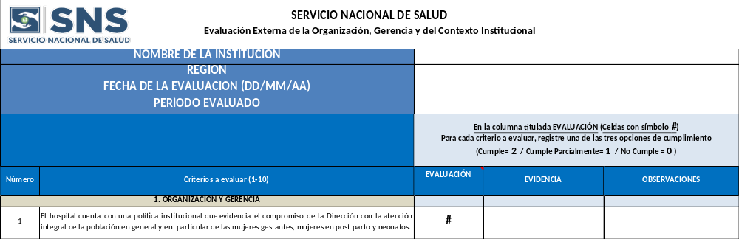
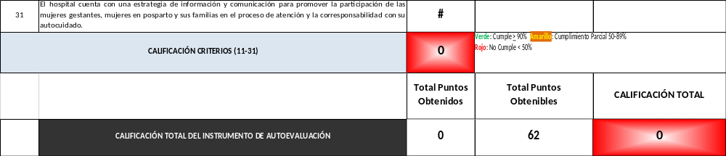
7.6 Evaluación externa

Slide 22
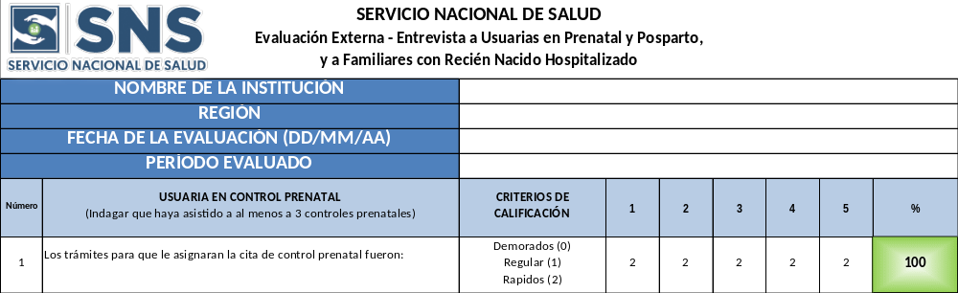
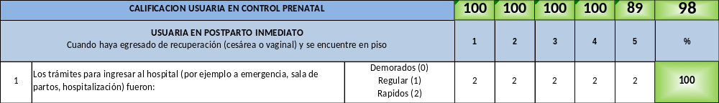
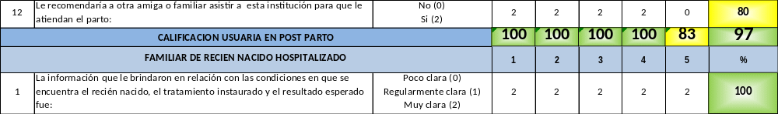

7.6 Evaluación externa

Slide 23
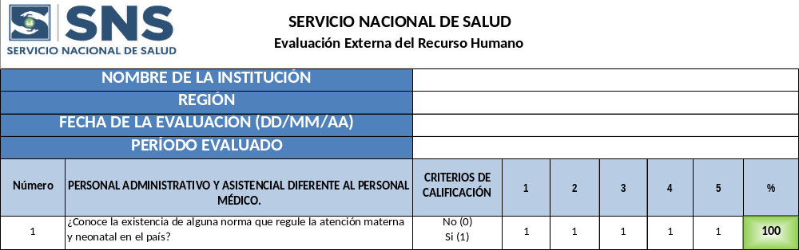
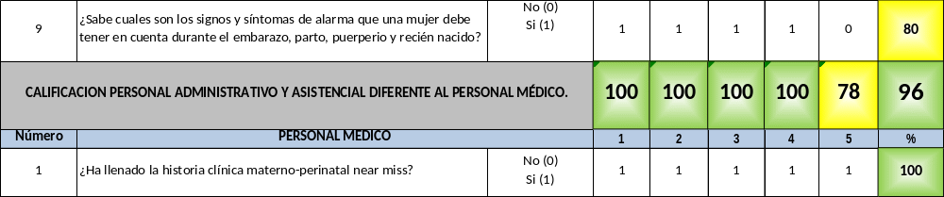
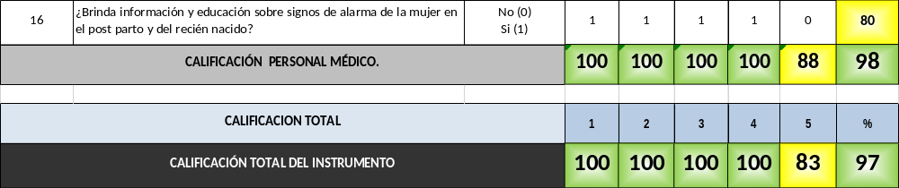
7.6 Evaluación externa: Personal administrativo y asistencia diferente al personal médico.

Slide 24
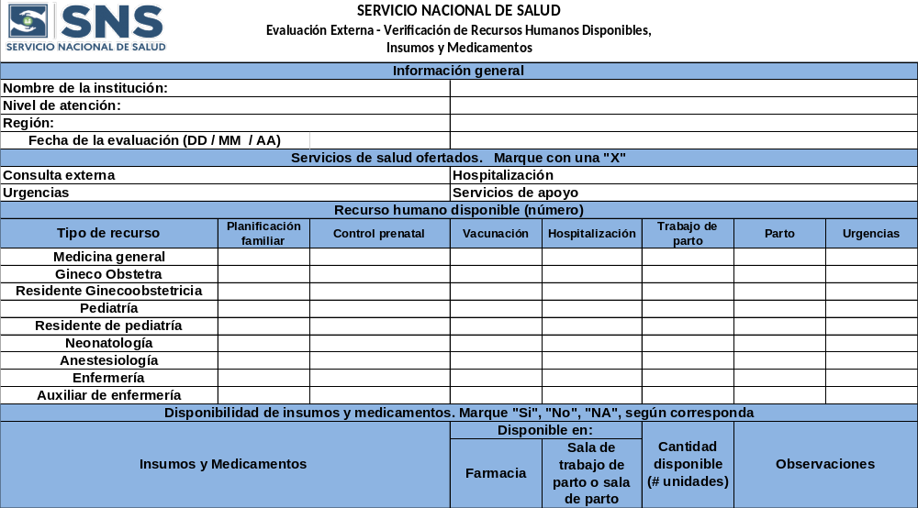
7.6 Evaluación externa: Recursos humanos disponibles

Slide 25
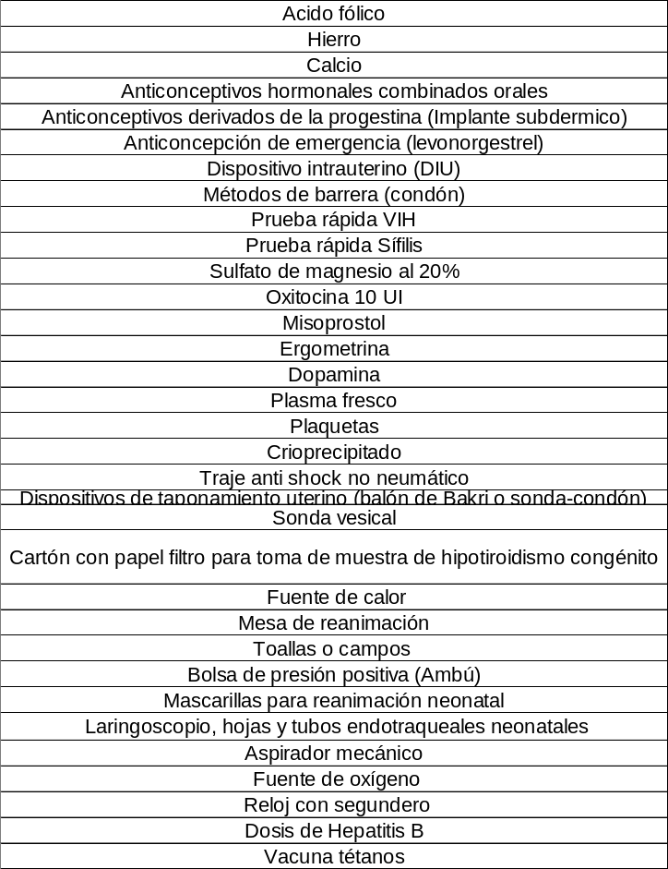
7.6 Evaluación externa: Disponibilidad de insumos y medicamentos

Slide 26
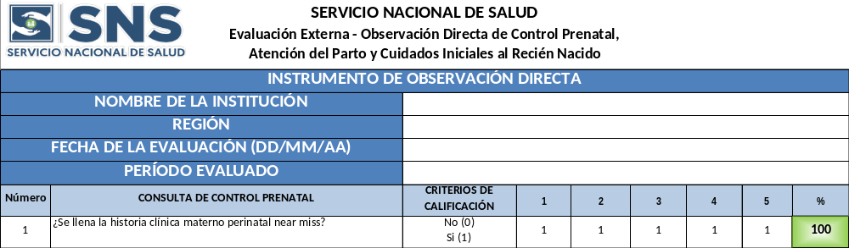
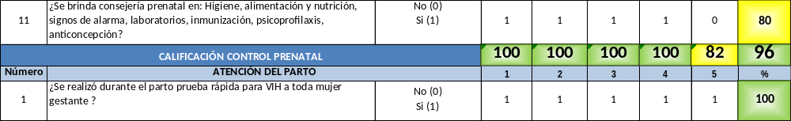
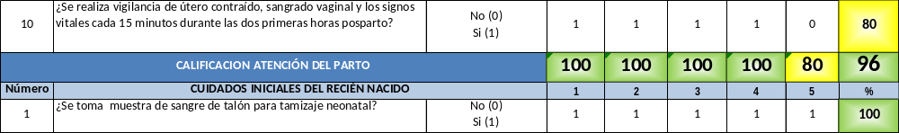
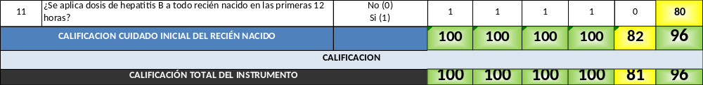
7.6 Evaluación externa: Observación directa de control prenatal, atención del parto y del recién nacido.

Slide 27
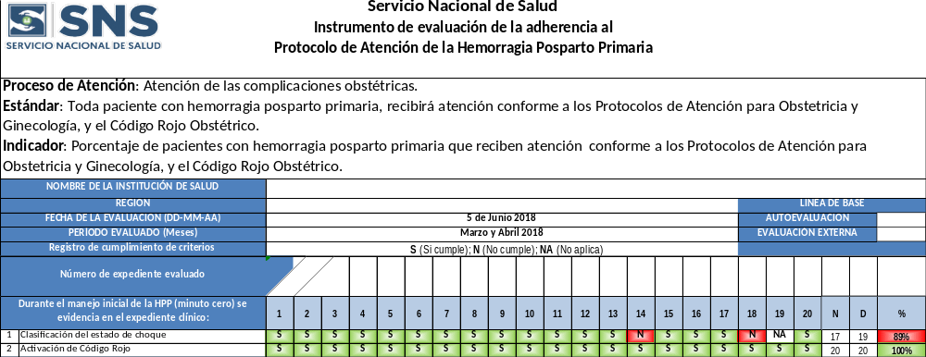
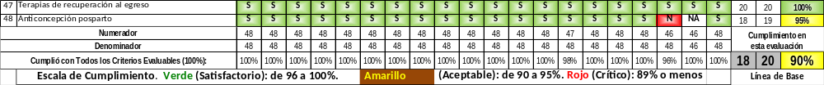
Revisión de Expedientes Clínicos
en Autoevaluación y Evaluación Externa

Slide 28

Metodología para Revisión
Expedientes Clínicos
en Autoevaluación y Evaluación Externa

Slide 29
Autoevaluación
Metodología para Revisión
Expedientes Clínicos
en Autoevaluación y Evaluación Externa
Evaluar cada dos meses 20 expedientes clínicos maternos de cada una de los siguientes: prenatal, parto, preeclampsia severa y eclampsia, hemorragia posparto primaria, y otros; y 20 expedientes neonatales de cada uno: síndrome de dificultad respiratoria y sepsis neonatal.
Si el total de casos es mayor que 20 entonces seleccionar 20 de forma aleatoria, asegurando primero los casos fatales.
Si los casos fuesen 20 o menos, asegurar que todos sean evaluados.
Para las otras patologías evaluar solo 5 expedientes clínicos: aborto, embarazo ectópico, desprendimiento prematuro de placenta.

Slide 30
Evaluación externa
Metodología para Revisión
Expedientes Clínicos
en Autoevaluación y Evaluación Externa
El equipo designado revisará cada cuatro meses las autoevaluaciones realizadas en el período correspondiente.
De las patologías en que se revisan 20 expedientes clínicos durante la autoevaluación, seleccionará aleatoriamente 5 expedientes clínicos de cada proceso o patología de atención materna y 5 expedientes clínicos de cada proceso o patología de atención neonatal.
De las patologías en que se revisan 5 expedientes clínicos, seleccionará dos expedientes clínicos por patología.
La discordancia en la evaluación del cumplimiento de protocolos de atención en ambos casos (autoevaluación y evaluación externa) no debe ser mayor al 5%.

Slide 31
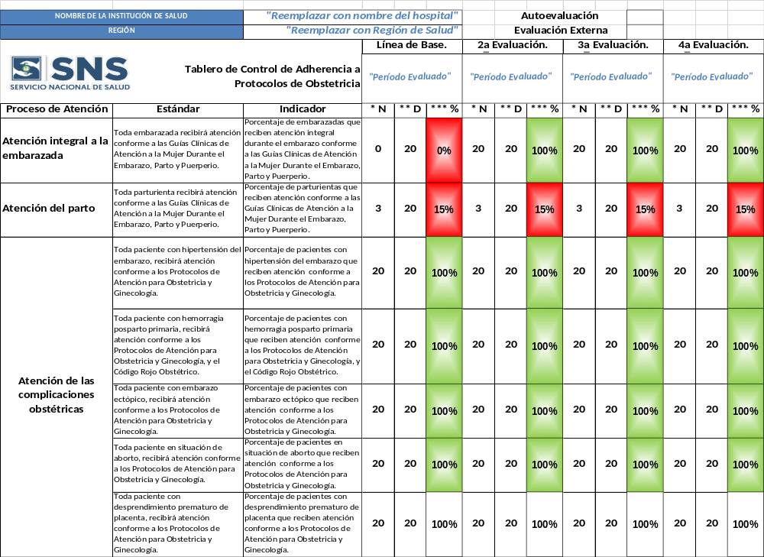
7.6 Evaluación Expedientes Clínicos: Tablero de Control

Slide 32
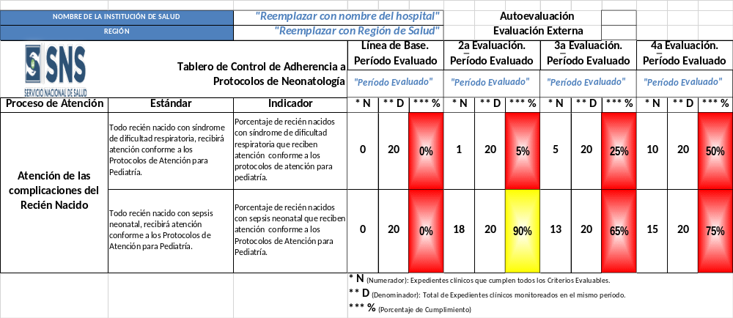
7.6 Evaluación Expedientes Clínicos: Tablero de Control

Slide 33

“Trabajar en equipo divide el trabajo y multiplica los resultados”.
Anónimo
Muchas gracias!

